Slide 1
КВЕСТ-ИГРА
«Мир
алгоритмов и роботов»

Slide 2
Дистанция «Теоретическая»

Slide 3
Задание. Письменно ответить на вопросы. Задание все выполняют индивидуально. За каждый правильный ответ – 1 балл. Все баллы командой суммируются.
1. Что такое алгоритм.
2. Перечислите свойства алгоритма.
3. Исполнитель - это…
4. Виды исполнителей.
5. Виды алгоритмов.
6. Способы записи алгоритмов.
7. Запишите команды исполнителя Робот.

Slide 4
Дистанция «Теоретическая»
ОТВЕТЫ:
1. Алгоритм - это последовательность действий для достижения цели и решения задач
2. Свойства алгоритма - дискретность , понятность, определённость, результативность, массовость
3. Исполнитель – это человек, животное или техническое устройство, способное выполнять определенный набор команд.
4. Виды исполнителей: формальные и неформальные
5. Виды алгоритмов: линейные, циклические, алгоритмы с ветвлением.
6. Способы записи алгоритмов: текстовой, графической, с помощью языков программирования.
7. Запишите команды алгоритма Робот: вверх, вниз, вправо, влево, закрасить

Slide 5
Дистанция
«Блок - схема»

Slide 6
Задание 1.

Slide 8
Задание 3
Реализован некоторый алгоритм в виде блок –схемы.
Что получится на выходе блок – схемы,
если : х=2, y=4

Slide 9
Дистанция
«Физминутка»

Slide 10
Дистанция
«Нарисуй алгоритм»

Slide 11
Задание (взаимопроверка)
Составить блок-схему по условию.
Фирма набирает сотрудников от 25 до 40 лет включительно. Ввести возраст человека и определить, подходит ли он фирме (вывести ответ «подходит» или «не подходит»).
Особенность: надо проверить, выполняются ли два условия одновременно

Slide 12
Ответ:
Ввести возраст
a≥ 25 и a ≤ 40
Не
подходит
подходит

Slide 13
Дистанция
«Чудеса КУМИРа»

Slide 14
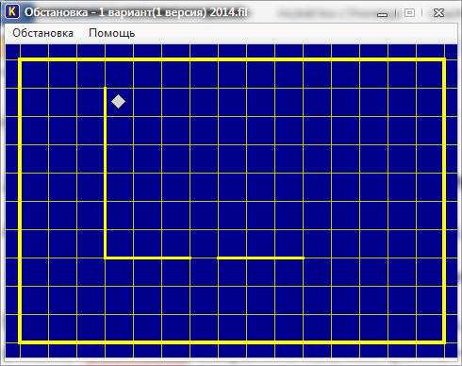
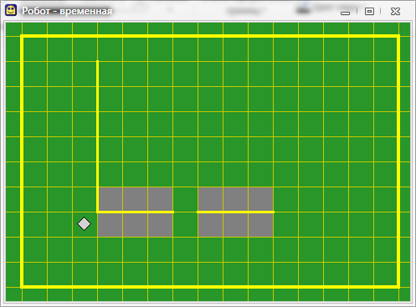
Задание.

Slide 15
Дистанция
«Анализ алгоритмов для исполнителя»

Slide 16
У исполнителя Альфа две команды, которым присвоены номера: 1. прибавь 1 2. умножь на b (b – неизвестное натуральное число; b ≥ 2). Найдите значение числа b, при котором из числа 6 по алгоритму 11211 будет получено число 82
Задание
Notes:
Решение
(6+1+1)*b+1+1=82
8b+2=82
8b=80
b=10

Slide 17
10
ОТВЕТ
Notes:
Решение
(6+1+1)*b+1+1=82
8b+2=82
8b=80
b=10

Slide 18
Дистанция
«Ребусы»

Slide 19
1.
2.

Slide 20
3.

Slide 21
ФИНАЛЬНОЕ ЗАДАНИЕ
Посчитайте свои баллы!

Slide 22
Рефлексия
Выберите начало фразы и закончите предложение:
1. сегодня я узнал… 2. было интересно…
3. было трудно… 4. я выполнял задания…
5. я понял, что … 6. теперь я могу…
7. я почувствовал, что… 8. я приобрел…
9. я научился… 10. у меня получилось…
11. я смог… 12. я попробую…
13. меня удивило… 14. урок дал мне для жизни…
15. мне захотелось…

